Slide 1
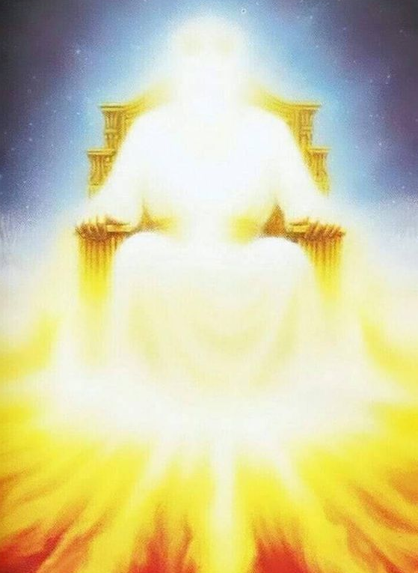

怎么知道圣经中的上帝是真神？(下)
以赛亚书46:10
第16课
Notes:
这节课，我们继续学习确认圣经中的上帝是真神的另一个方法。

Slide 2
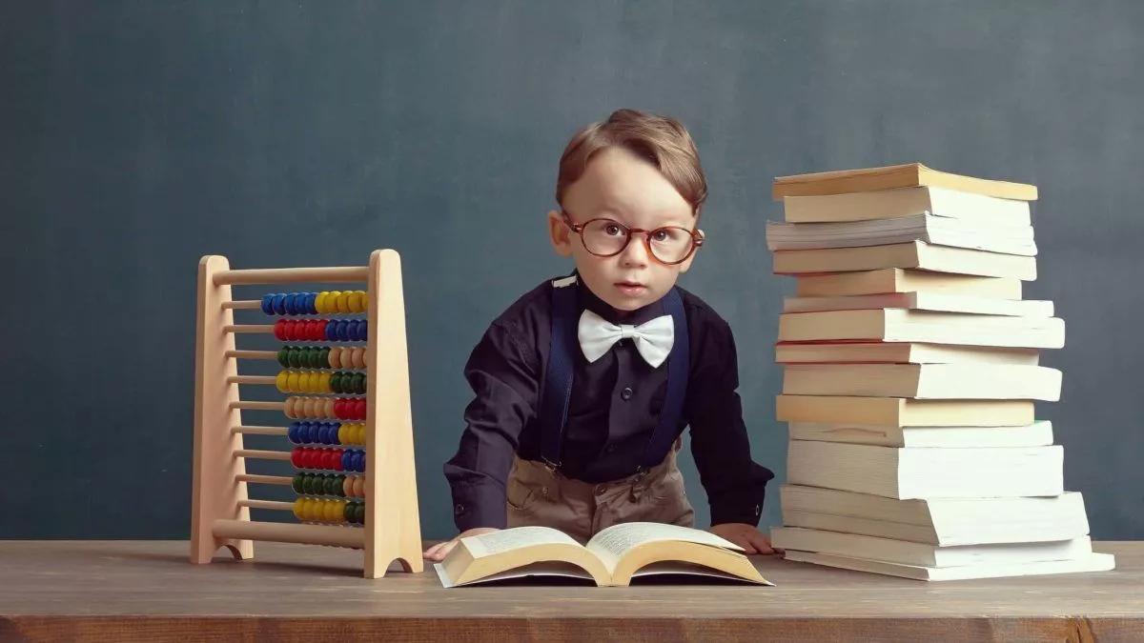
小小预言家
Notes:
我们请一位同学上台，悄悄告诉我他 20 年后的理想（例如：科学家、老 师、医生、环游世界等）。【老师把它写在一张纸片上，并折叠。】
这张纸片写着我们这位同学未来的理想。请认识他的同学预测一下，看看谁能说得准。（请两三位同学猜一猜，时间不超两分钟）
大家可能会想，谁知道几十年后的事情呀。没错，人无法预测未来，也无法控制未来。但今天我们会看到，圣经却能准确预言未来几百年甚至几千年的事情。这些预言得到应验，说明默示圣经的神是真神。

Slide 3
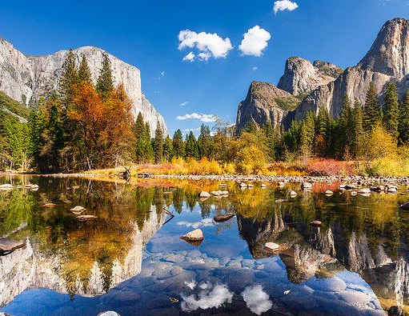
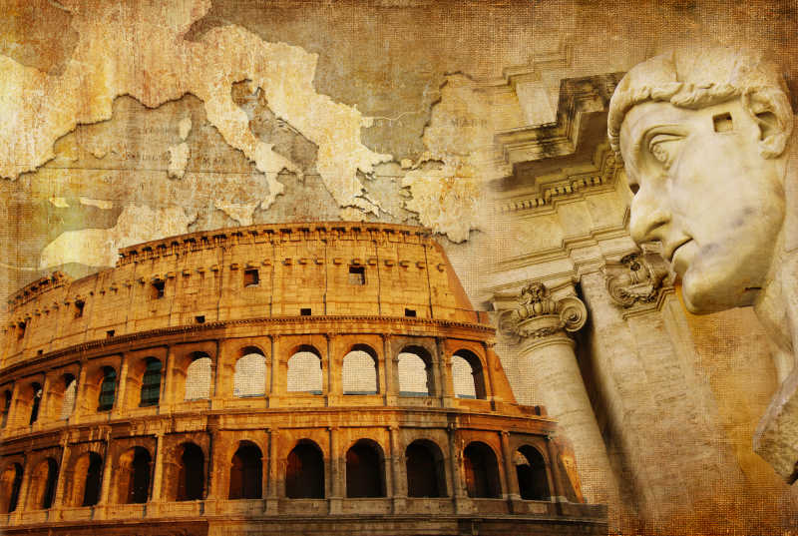
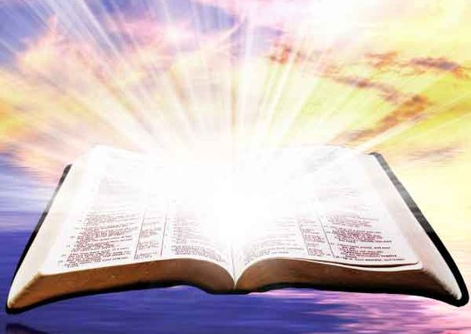
我们的信仰有根有据
1
2
3
自然
历史
预言
Notes:
我们上节课学习了证明圣经是真理的三个步骤。大家还记得吗？
请一位同学来说一下第一步： 大自然的精妙设计让我们可以推断什么？（请一位同学回答）
没错，有一位创造主存在。
（P 击)第二步，我们怎么知道圣经的记载是真实可信的呢？（请一位同学 回答） 因为有历史证据和考古证据的支持。
（P 击） 第三步是使用已经应验的预言证明圣经是在上帝的启示下写成的。

Slide 4
第三步：
预言的应验
1
2
3
第一：自然界证实了存在一位超自然的、非物质的、全能的创造者
第二：历史学与考古学证明圣经的记载是准确的
第三：圣经中记载的很多预言在过了很久以后都应验了这证明圣经是神的启示
Notes:
这节课我们会着重于学习使用第三步的方法，圣经里记载了大量的预言， 都应验了，说明上帝是掌管未来的。

Slide 5
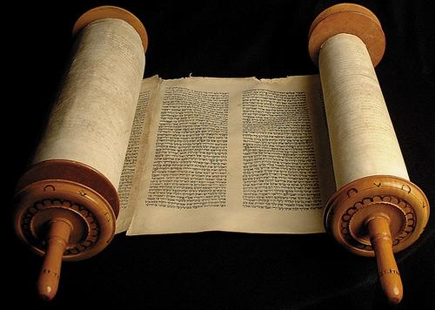
预言
以赛亚书46:10 我从起初指明末后的事，从古时言明未成的事，说:“我的筹算必立定，凡我所喜悦的，我必成就。”
Notes:
我们先来看一段经文。上帝在以赛亚书 46:10 说：
我从起初指明末后的事，从古时言明未成的事，说：“我的筹算必立定， 凡我所喜悦的，我必成就。”
“末后”和“未成的事”就是指将来要发生的事情，就是预言，这节经 文说的就是神用预言来证明自己是真神。
上帝很早很早以前就通过先知告诉人们，未来会发生什么事情。上帝有 能力让未来按照他的预言实现，这说明他是掌管万有的真神。

Slide 6
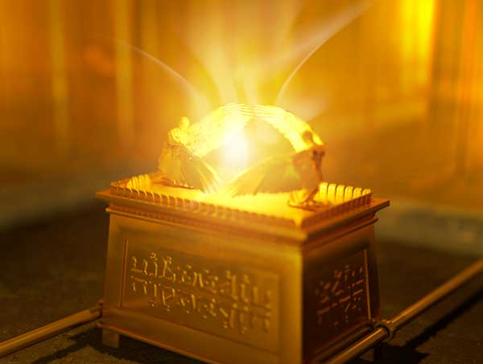
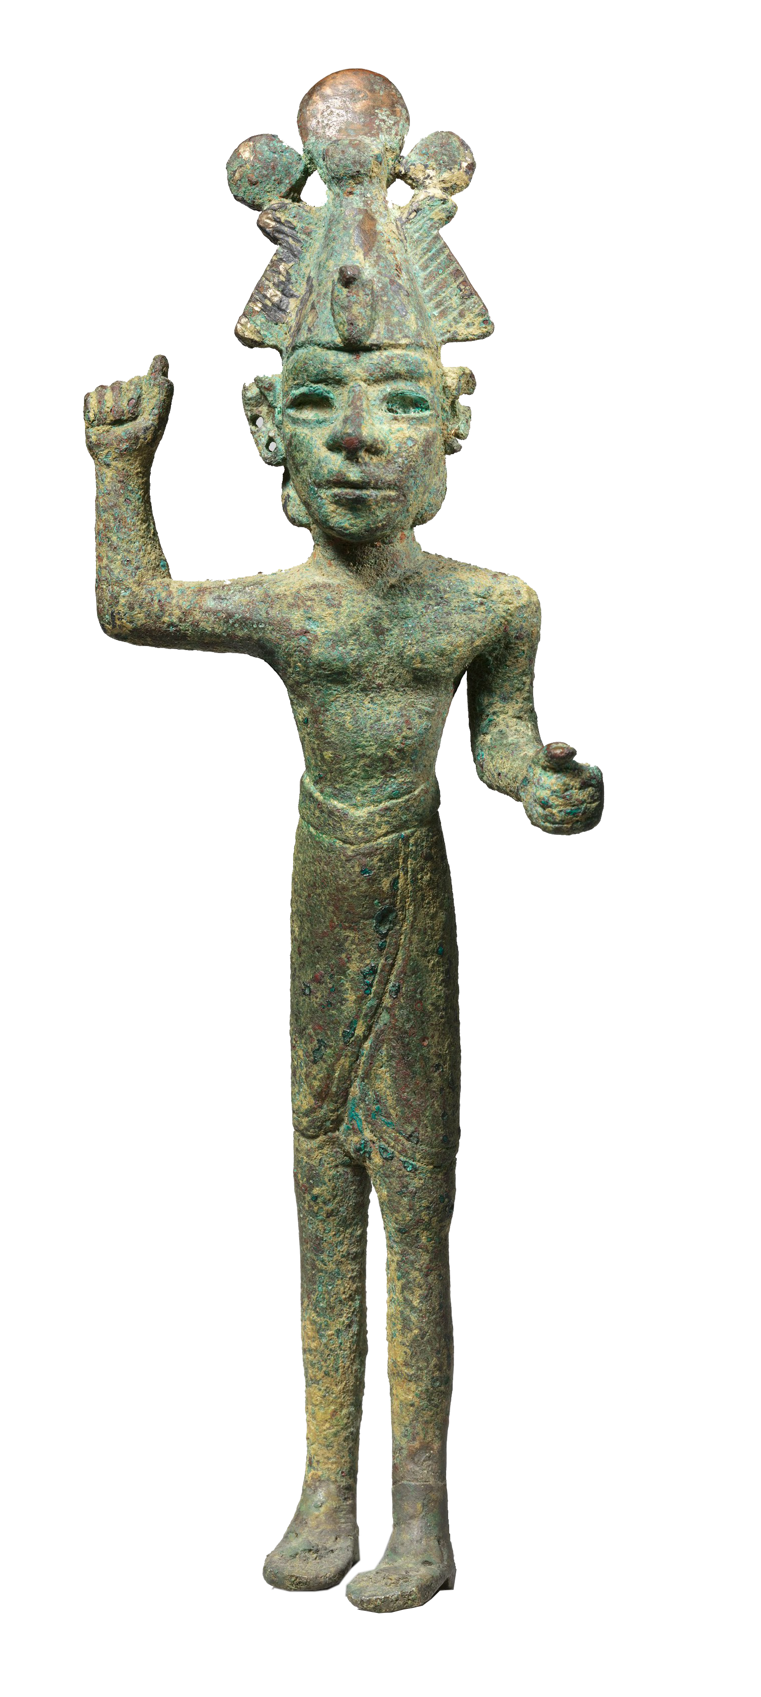
耶和华用预言挑战假神
你们要呈上你们的案件！
以赛亚书41:21 耶和华对假神说：“你们要呈上你们的案件。”雅各的君说：”你们要声明你们确实的理由。22 可以声明、指示我们将来必遇的事，……23 要说明后来的事，好叫我们知道你们是神。”
Notes:
上帝在圣经中亲自告诉我们，预言是他留给人类的辨明真神假神的方法。
以赛亚书 41：21 耶和华对假神说：“你们要呈上你们的案件。”雅各的 君说：”你们要声明你们确实的理由。22 可以声明、指示我们将来必遇 的事，……23 要说明后来的事，好叫我们知道你们是神。”
上帝当然没有对假神说话。上帝这么说是因为，当时的以色列人拜偶像， 上帝要这些以色列人想一想，偶像能不能控制未来，如果不能就是假神， 不值得拜。
其实这里上帝也留给我们一条辨别真神假神的方法，大家看出来了吗？

Slide 7
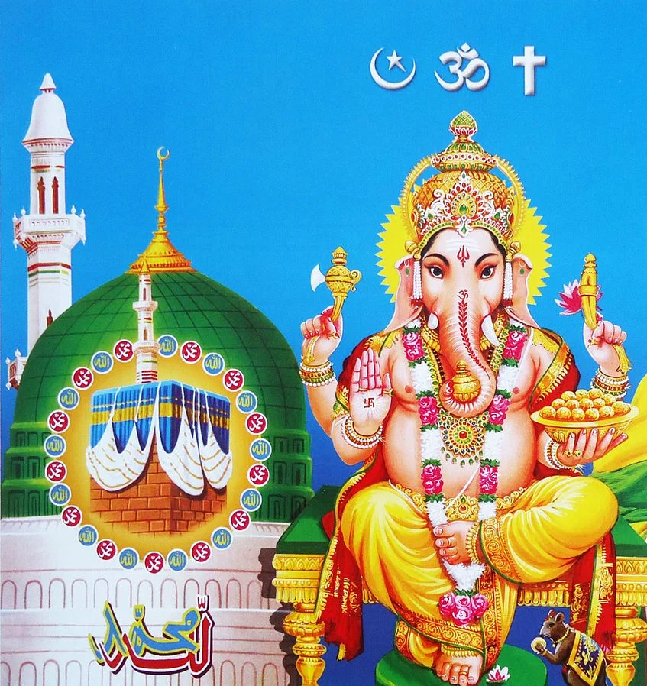
辨别真神假神
如何辨别真神假神？( )
A. 看能不能跟上帝对话
B. 看能不能掌管未来
C. 看能不能向上帝呈上案件
D. 看有没有人拜
B
Notes:
如何辨别真神假神？
看能不能跟上帝对话
B. 看能不能掌管未来
C. 看能不能向上帝呈上案件
D. 看有没有人拜
（P 击）答案是：B，就看谁有能力掌管未来。
因为真神有能力掌管未来，所以才能在很早之前就告诉大家未来会发生的事情。有能力掌管未来，才有能力准确地预言未来。

Slide 8
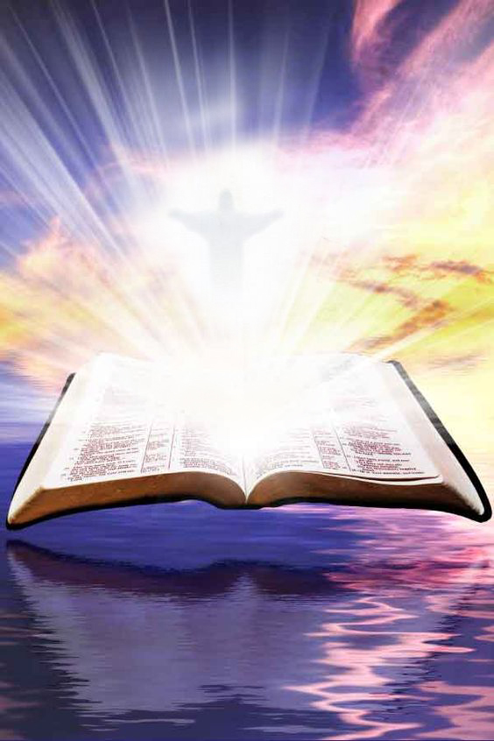
圣经准确预言未来
因此
是真神的启示
Notes:
圣经能准确预言未来，因此圣经的确是真神的启示。

Slide 9
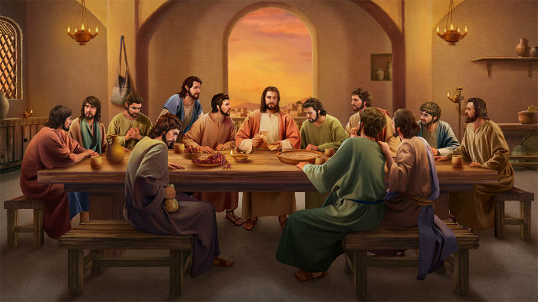
耶稣强调预言的作用
约翰福音13:19 如今事情还没有成就，我要先告诉你们，叫你们到事情成就的时候，可以信我是基督。
Notes:
耶稣也教导过门徒，让他们仔细留意他的预言，预言应验的时候，他们 就可以确信，他就是救主基督。在最后的晚餐中，他对门徒说：
（P 击）约翰福音 13：19 如今事情还没有成就，我要先告诉你们，叫你们到事情成就的时候，可以信我是基督。
耶稣预言了自己的死和复活，因为他知道自己被钉死后，门徒会失去信心。 所以他发出预言，说自己会死也会复活，等他们见到他复活后，就可以重建信心。耶稣的意思是：预言的成就可以作为确定他是救主基督的凭据。 上帝为我们留下预言，让人们看到他才是真神。

Slide 10
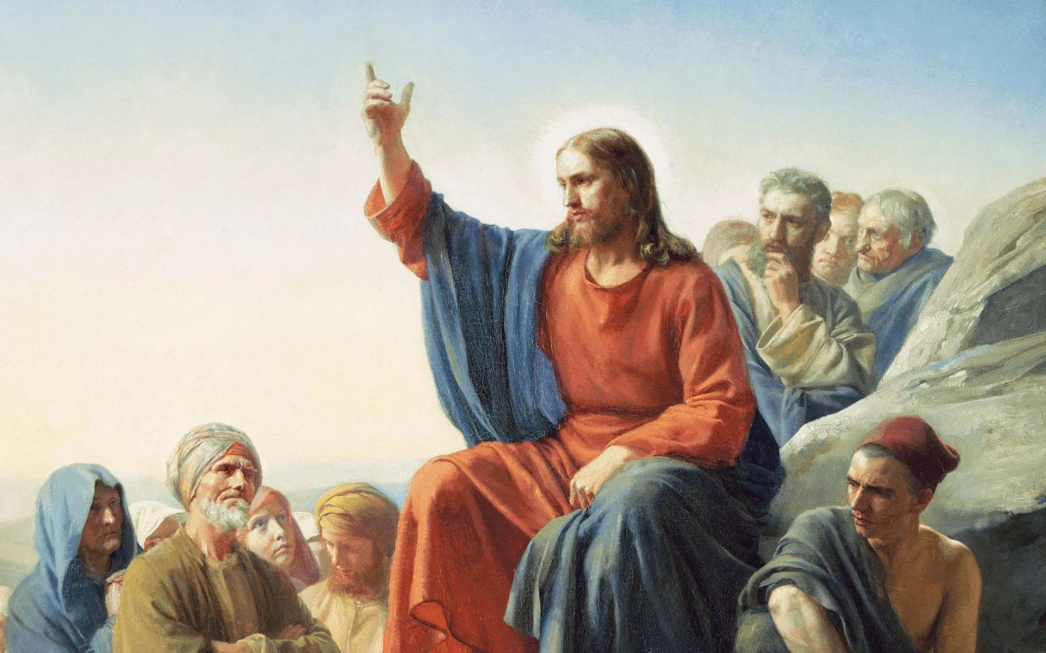
预言的作用
耶稣说预言的作用是什么？（ ）
A. 让门徒知道他是救主基督
B. 让门徒准备好后面的生活
C. 让人知道他是真神
D. 让人知道自己还能活多久
AC
Notes:
现在我们考考大家，耶稣说预言的作用是什么？
让门徒知道他是救主基督
B. 让门徒准备好后面的生活
C. 让人知道他是真神
D. 让人知道自己还能活多久
（P 击）答案是 AC，预言可以让当时的门徒确认耶稣是基督，也可以帮助今天的我们确认他是真神。

Slide 11
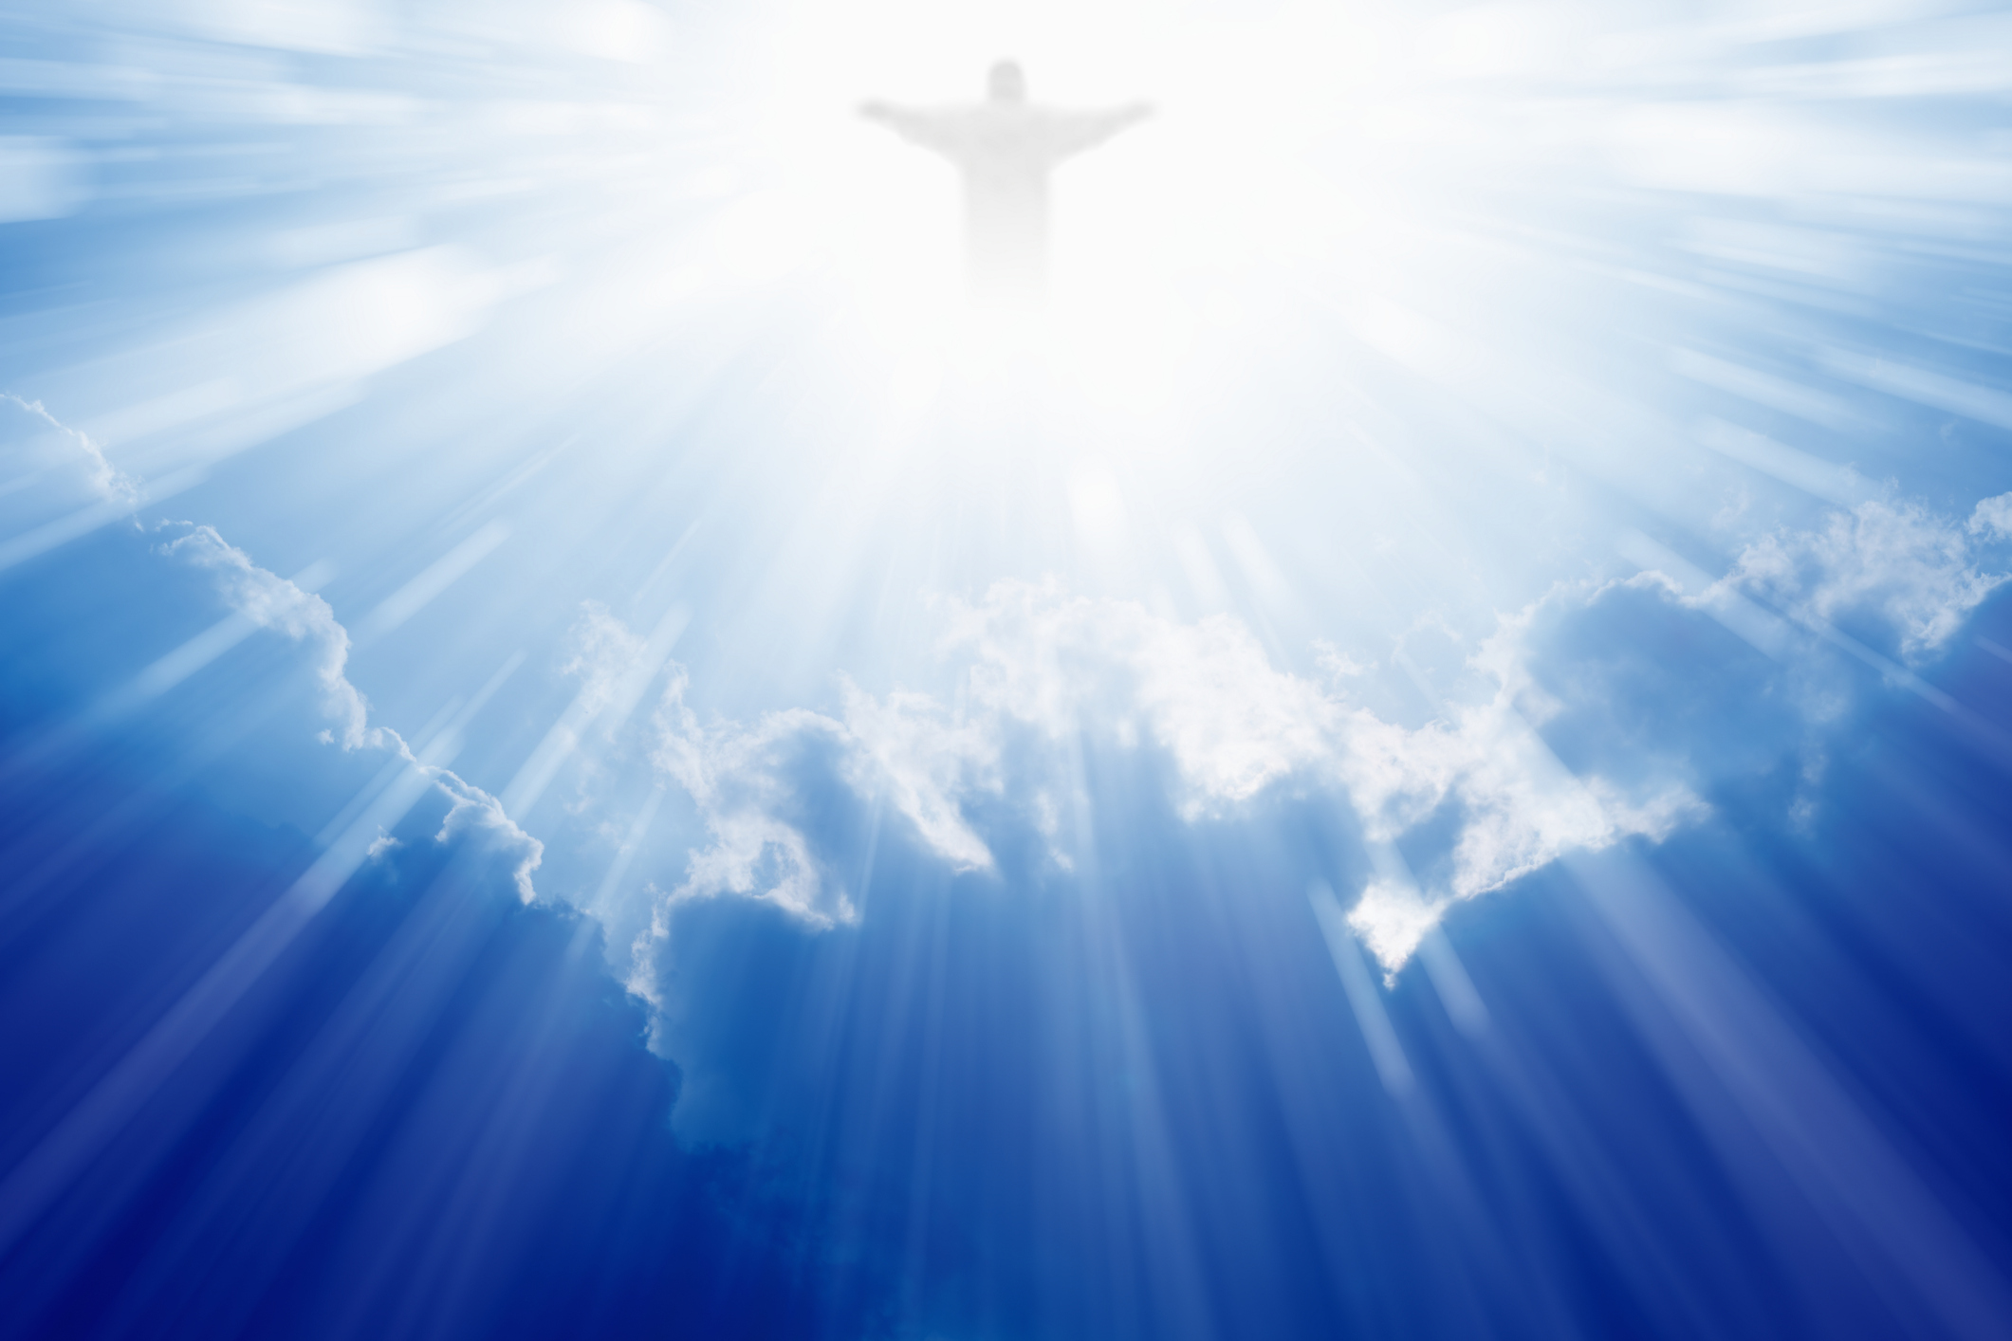
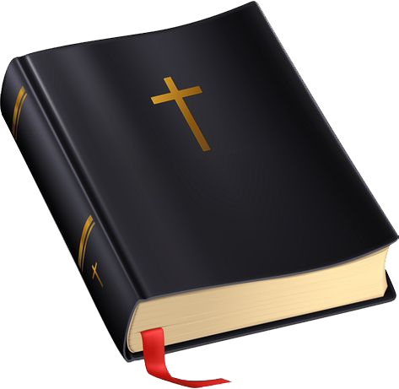
为什么预言
可以证明圣经中的神是真神？
Notes:
为什么圣经的预言可以证明圣经中的神是真神呢？因为人没有能力预知未来或控制未来。

Slide 12
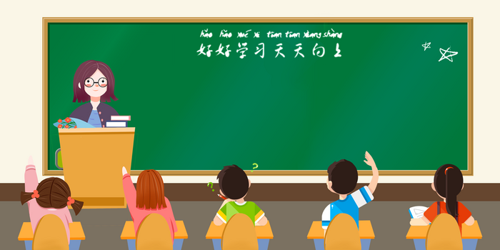
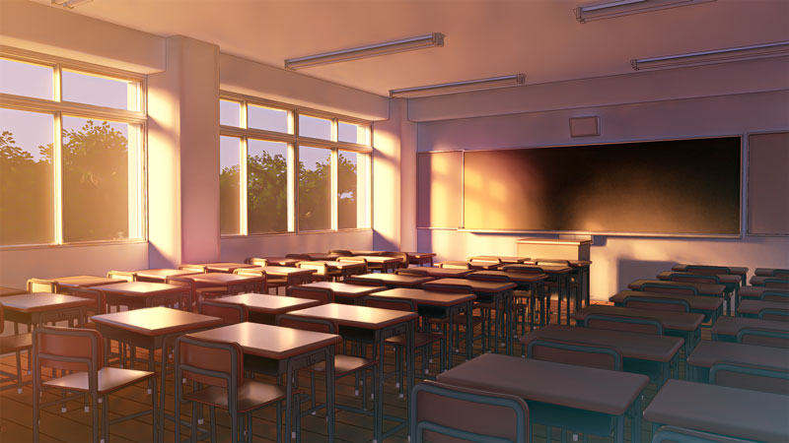
你的计划：
实际情况：
Notes:
你能决定下周要不要外出吗？你只能计划来上课，如果万一下周老师突 然要外出，你就上不成课了。

Slide 13
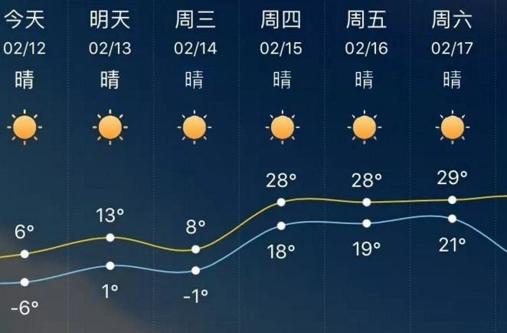
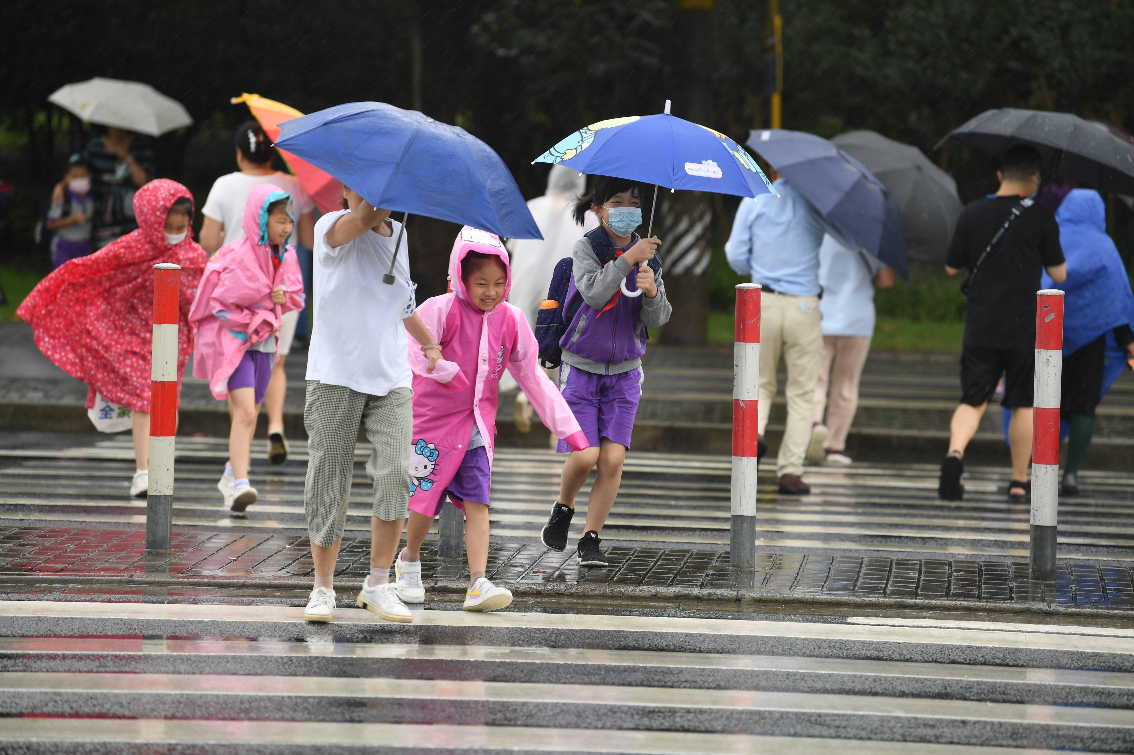
人没有能力掌控未来
天气预报也有出错！
Notes:
人类连一周内的天气都无法准确预测，更不用说十年、百年后的会发生什么事情了。

Slide 14

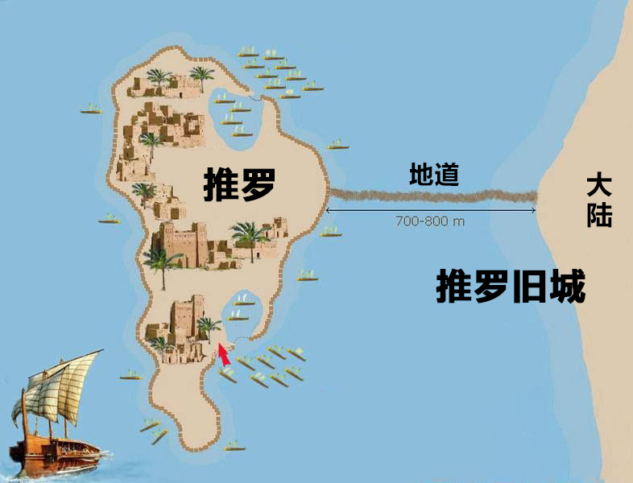
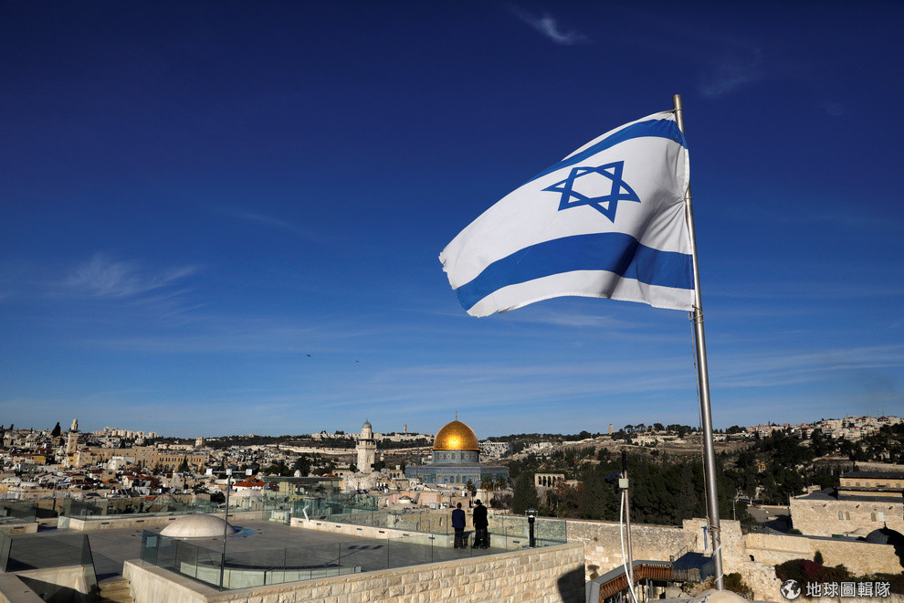
圣经的预言
Notes:
但圣经的预言非常不同，圣经预言了很多具体的事情，其中百分之九十 以上的预言都已经应验了，剩下来的 10% 左右是有关末世。我们在后面的课程中会看到，圣经预言了一个叫推罗的城市会被铲平刮净，还预言了以色列复国，这些预言果然都应验了。圣经的预言中，唯一没有应验的部分是关于末世的。

Slide 15
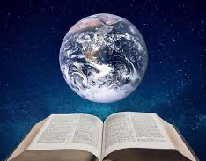
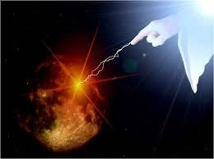
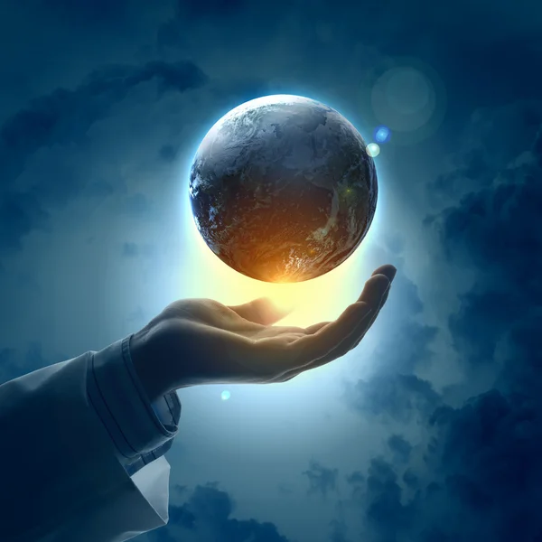
预言应验说明上帝掌管未来
预知未来
启示未来
掌管未来
Notes:
圣经预言能应验，说明耶和华上帝能准确预知未来，他不仅预知未来， 而且掌管未来。因此我们就知道耶和华就是真神，也可以知道圣经的确是在真神上帝耶和华的启示下写成的。

Slide 16



考考你
圣经中的预言应验了说明： （判断对错）
1. 圣经是真神上帝的启示
2. 圣经中的上帝有能力掌管未来
3. 圣经的预言应验说明是巧合
4. 圣经中的耶和华神是真神
（ ）
（ ）
（ ）
（ ）
Notes:
现在我们考一考大家： 圣经中的预言应验了说明什么：（对的打“√”，错的打“×”）
圣经是真神上帝的启示 （P 击）（√）
B. 圣经中的上帝有能力掌管未来（P 击）（√）
C. 圣经的预言应验说明是巧合（P 击） （×）
D. 圣经中的耶和华神是真神 （P 击）（√）

Slide 17

占卜和算卦怎么解释
Notes:
可能有同学会问，有些占卜不也挺准的吗？ 首先，很多算卦先生都是骗钱的。他们会说一些很玄的话，听的人想怎么解释都解释得通。

Slide 18
占卜和算卦怎么解释
凶多吉少！
Notes:
比如他告诉你，做某个事情凶多吉少。这个事情如果失败了，他说准了。 如果成功了，他也可以说自己没说错。大多数的占卜都是这一类糊弄人 的。但是，也有真的能通灵，靠魔鬼的力量做事的。
我们来看使徒行传记载的一个事件：

Slide 19
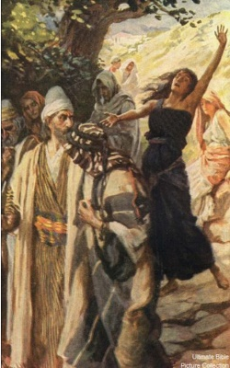
被邪灵附身的使女
使徒行传16:16-19……有一个使女迎著面来，她被巫鬼所附，用法术叫她主人们大得财利。……保罗就心中厌烦，转身对那鬼说：“我奉耶稣基督的名，吩咐你从她身上出来！”那鬼当时就出来了。使女的主人们见得利的指望没有了，便揪住保罗和西拉……
Notes:
使徒行传 16：16……有一个使女迎著面来，她被巫鬼所附，用法术叫她 主人们大得财利。……18 保罗就心中厌烦，转身对那鬼说：“我奉耶稣 基督的名，吩咐你从她身上出来！”那鬼当时就出来了。19 使女的主人 们见得利的指望没有了，便揪住保罗和西拉……
那个使女被鬼附的时候，用法术给主人赚了不少钱。当鬼被赶走之后， 那个使女就没有法术了。这表明那些特殊的能力是来自于魔鬼。

Slide 20
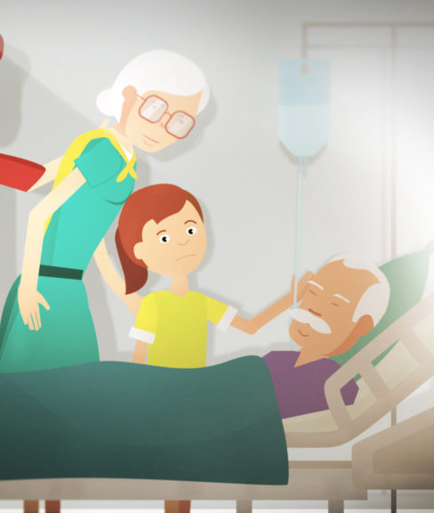
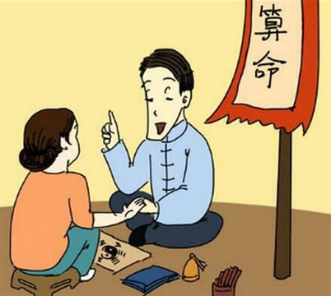

Notes:
邪灵是灵，它们不受空间限制，它们可以看到发生远处的事情，也可以 知道人私下里的事情，例如谁家亲戚在 50 年前临终时告诉他家里有一些银子藏在了什么地方。 巫婆、大仙这些灵媒可以借助邪灵的力量准确地把这些事说出来，以此诱惑人。但是邪灵和灵媒没有能力预见未来或掌控未来，它们只能通过 一些手段预测人的行动，而且很多时候，这些关于邪灵的故事都会越传越离谱，大家不要轻信。

Slide 21

占卜和算卦
塔罗牌占卜
网络算命
Notes:
有一些青少年会追随一些危险的风尚，玩塔罗牌、玩笔仙、在网络上算卦改运等，这些做法都是很愚蠢，很危险的。跟灵界的邪灵来往非常危险，得罪上帝，千万不要去尝试。

Slide 22
占卜和圣经的预言不同
不知道未来
准确预言未来
Notes:
总之，邪灵只能用一些手段骗人，它们不能像圣经那样，把几百年甚至几千年之后的事情提前写下来，后面让预言的事情像当初写下的那样成就。

Slide 23
圣经说耶和华是独一的真神
以赛亚书45:21 除了我以外，再没有神！…… 22 地极的人都当仰望我，就必得救。因为我是神，再没有别神！
Notes:
圣经反复强调只有耶和华是独一真神。
（P 击）以赛亚书 45：21 除了我以外，再没有神！……22 地极的人都当仰望 我，就必得救。因为我是神，再没有别神！

Slide 24
圣经说耶和华是独一的真神
出埃及记 20:2 我是耶和华你的神…… 3 除了我以外，你不可有别的神。
Notes:
因为只有一位神，其他的都是假神。人不应该拜假神。十大诫命说只能拜耶和华：
（P 击）出埃及记 20：2 我是耶和华你的神……3 除了我以外，你不可有别的神。

Slide 25
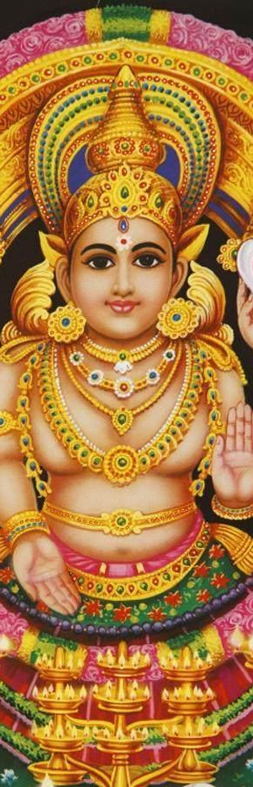
基督教是排他和自私的吗？
Notes:
或许你会问，这样的态度算不算排斥其他宗教？很多不信基督的人会说 基督教排斥其他宗教，他们甚至会说很多其他宗教，比如佛教、道教、 印度教都没那么狭隘。 佛教都说耶稣也是一个佛或菩萨；印度教说耶稣是众神之一。
（P 击）但基督教坚持称只有圣经的三一神是真神，其他全部都是假神，是偶像。基督教这么排他，对不对呀？我们来看几个日常的例子，就容易明白了。

Slide 26
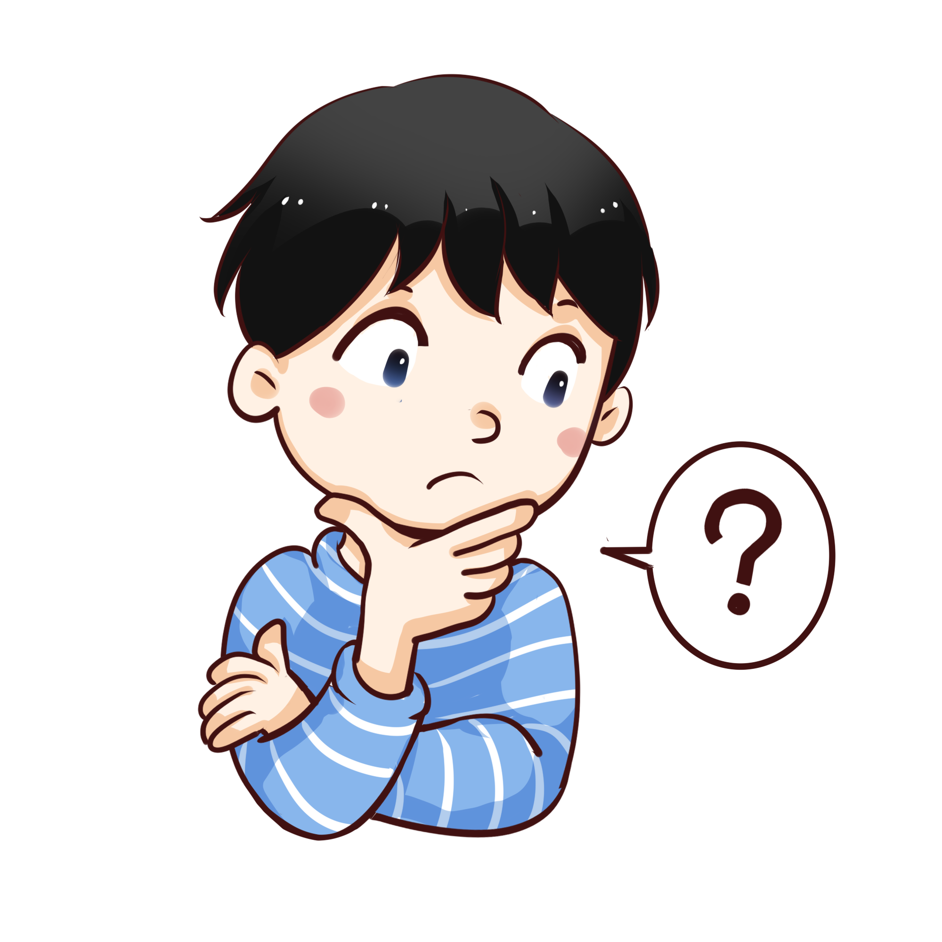
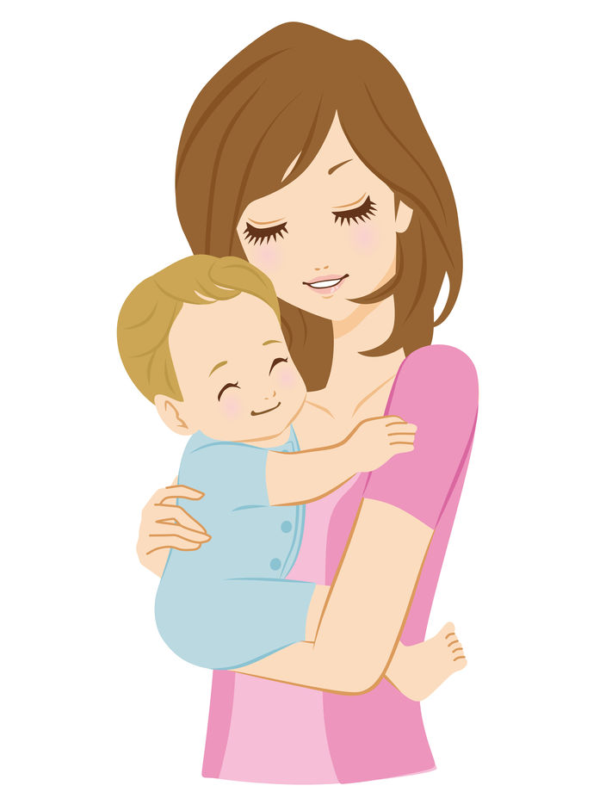
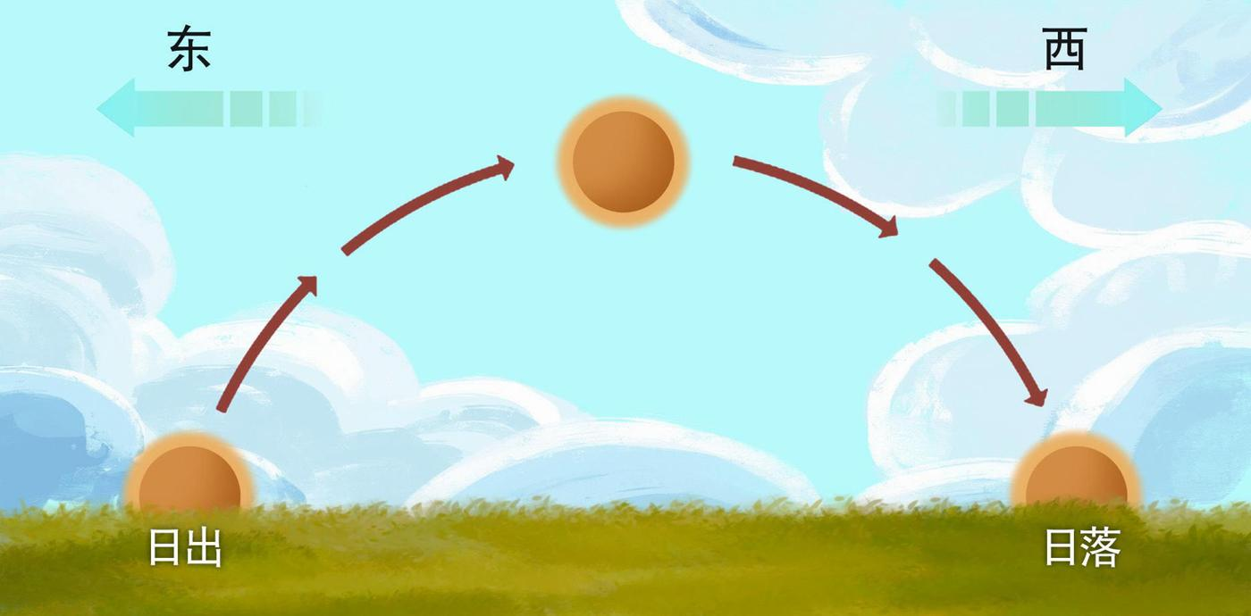
客观？排他？
客观事实
客观事实
Notes:
其实绝大部分客观事实具有排他性。 客观事实就是一些无论我们喜不喜欢都不能改变的事情。这个世界很多 东西都是客观事实。
（P 击） 比如说，你是你妈妈生的，这就是一个客观事实。
（P 击）又比如太阳东边出，西边落。这也是一个客观事实。

Slide 27

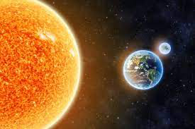
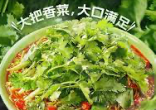
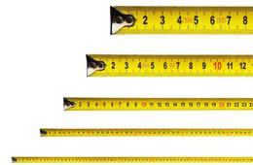
客观事实
地球绕着太阳转
香菜很香很好吃
1米比1厘米长
Notes:
现在大家理解客观事实的意思了吗？你们来判断一下，看看下面哪个是 客观事实，哪个不是，如果是，请举手。
地球绕着太阳转， （P 击）是
香菜很香很好吃， （P 击）不是，香不香好不好吃要看个人喜好。
C. 一米比一厘米长， （P 击）没错，一米比一厘米长，这也是一个客观 事实。如果在试卷上问哪个长，你答一厘米比一米长，老师判你错，你能投诉老师说不够包容吗？

Slide 28
客观事实不容忽略或更改
在地球上，我们都受到万有引力的影响
Notes:
同样道理，在地球上，受重力影响，东西会往下落。你不能不接受，
（P 击）你要是去挑战这个客观事实，后果将会很悲惨。再来看一个例子。

Slide 29
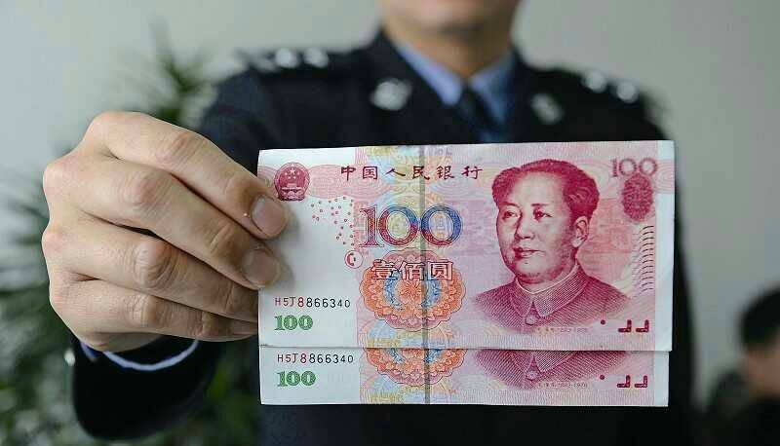
客观事实绝大部分具有排他性
银行只接收真钱，不接收假币。
Notes:
银行只接收真钱，不接收假币。你能让银行包容你，接收你的假币吗？ 连钱财，我们都不能接受假的，那么关于永恒的灵魂的真理，就更不能 接受假的了！

Slide 30
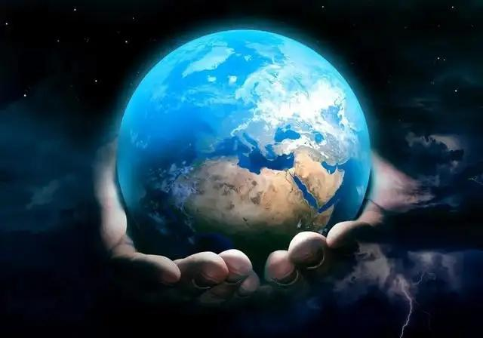
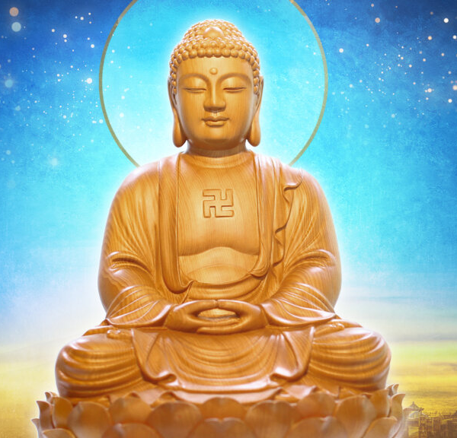
真实与虚假不能兼容
历代志下2:12……“创造天地的耶和华以色列的神是应当称颂的……
出埃及记20:2“我是耶和华你的神……3除了我以外，你不可有别的神。
Notes:
圣经告诉我们： 历代志下 2：12……创造天地的耶和华以色列的神是应当称颂的…… 出埃及记 20：2 我是耶和华你的神……3 除了我以外，你不可有别的神。
客观事实是，创造天地的上帝是独一的真神，其他都不是，若将人造的偶像，包括进化论，用来代替神，就会得罪真神，让你走向灭亡。因此不能包容！

Slide 31
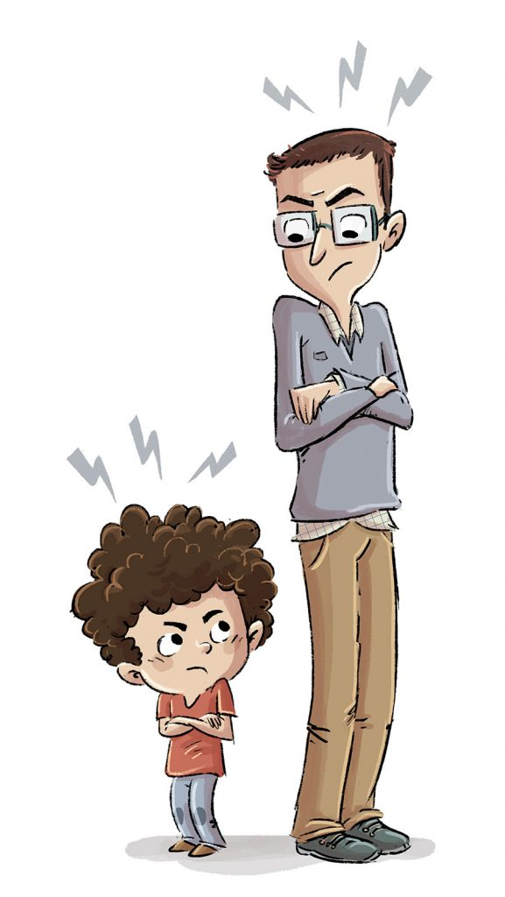
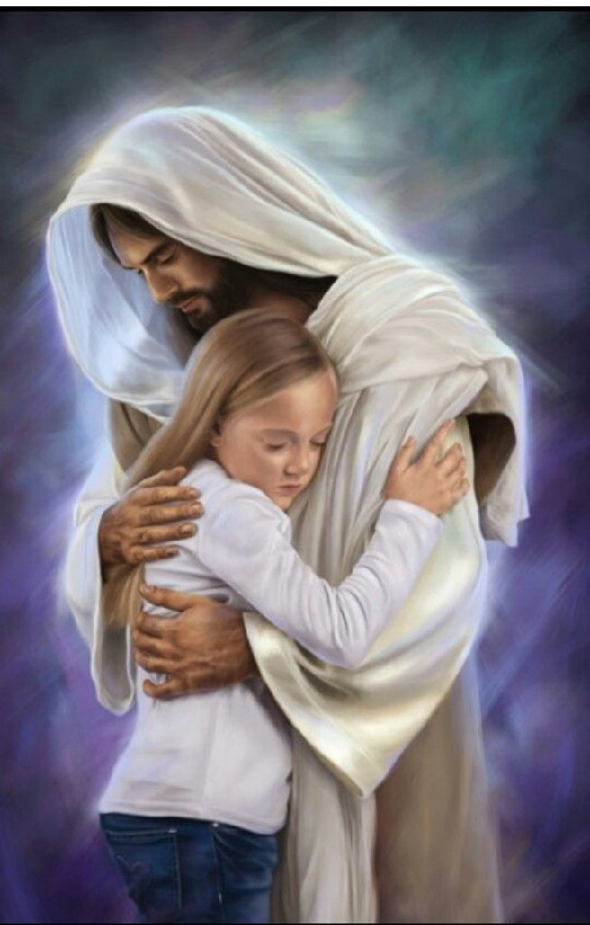
不能否认的关系
Notes:
耶和华坚持每个人都只能承认他是真神，相信他，这算自私吗？不，就 像你的父亲坚持要你承认他是你的唯一父亲一样，因为这就是事实，绝对不是自私！上帝本来就是创造者，是他创造了我们，他不仅创造了我们，还爱我们。如果我们否认这点，这当然会大大地得罪上帝。这就好比，父母亲手把我们养大，我们却不认父母，这合理吗？这是大逆不道。

Slide 32
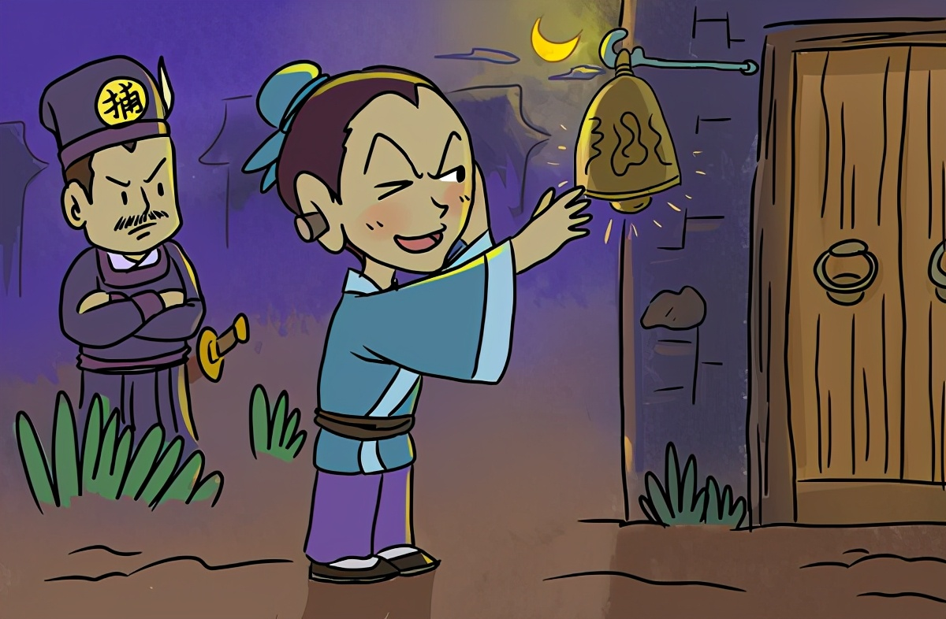
掩耳盗铃
信则有
不信则无
Notes:
再说，神是真实存在的，他不会因为你的不信而变为不存在，也不会因为你不愿意面对他，他就不审判你的罪。这就像掩耳盗铃的故事，小偷捂着耳朵偷铃，以为自己听不见，警察也听不见，这是多么愚蠢。

Slide 33
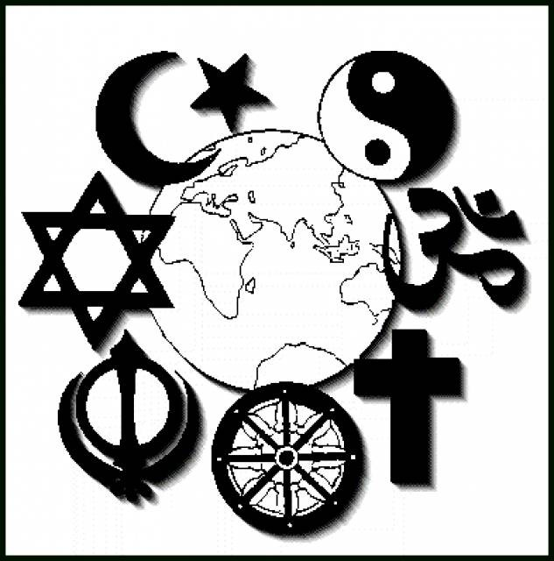
信什么都一样吗？
Notes:
可能有人会说，人有信仰挺好的，这么多信仰各信各的就好了，不要争论谁信的是对的，反正信教就是教大家做好事，目的都一样。

Slide 34
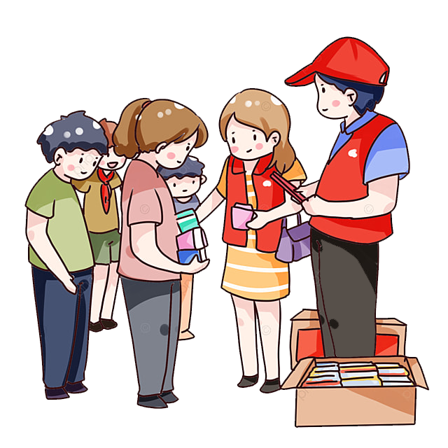
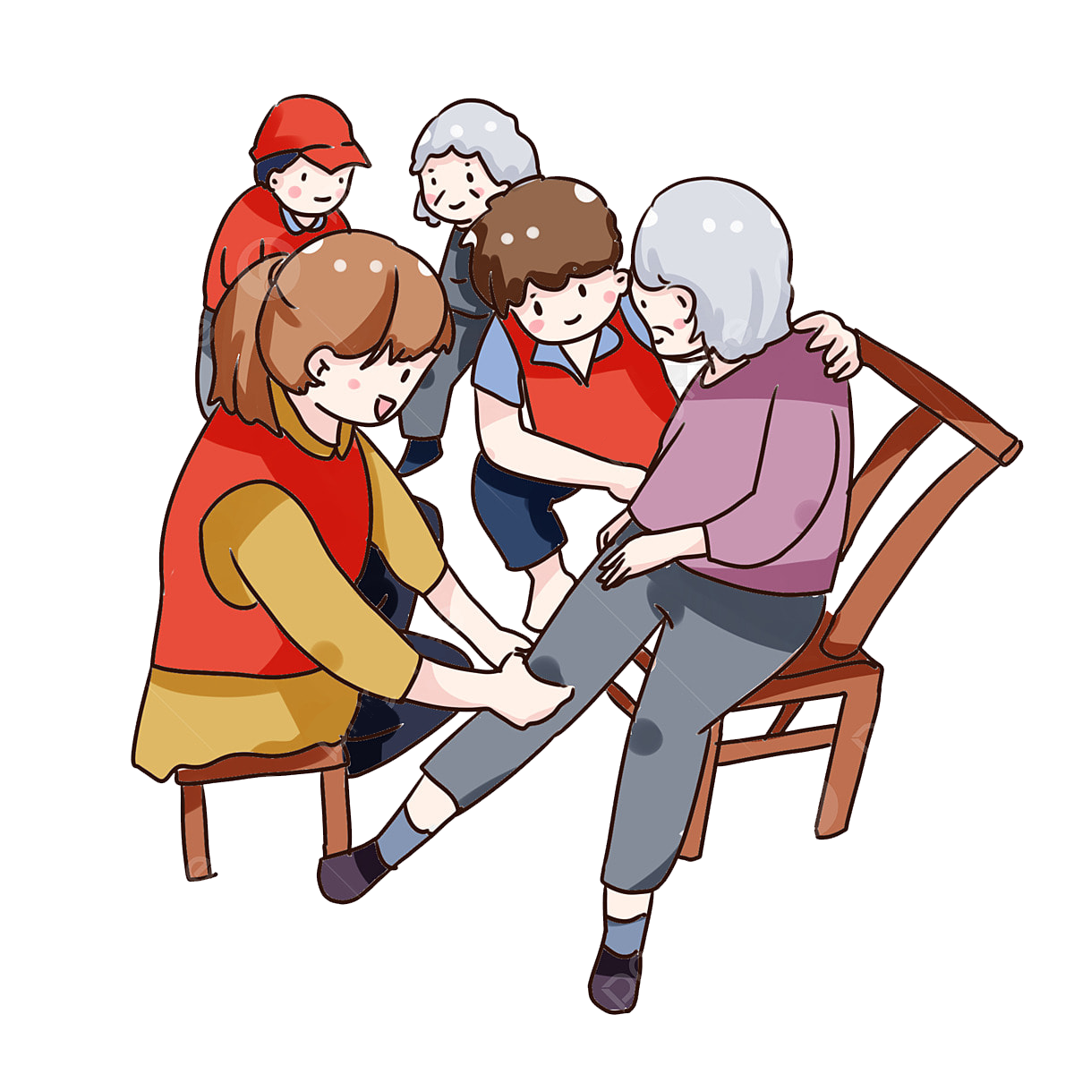
只要做好事，信什么都一样？
Notes:
你认为这种说法正确吗？或许绝大部分宗教是劝人向善，这个很好理解， 因为全人类都有同一位创造者所赐的道德良知。但并不是所有宗教都一 样，其实不同宗教的区别很大！

Slide 35
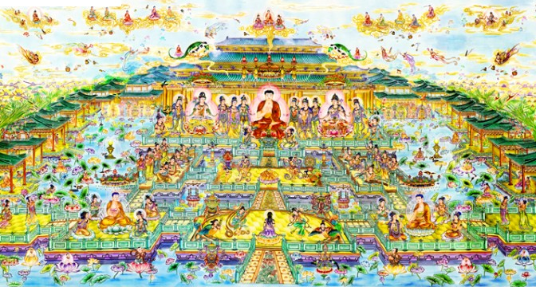
不同宗教的巨大差异
宗教名称 | 神的数量 | 神的属性 | 神像 | 耶稣是谁 | 人死后 | 如何得救 | 娶几位妻
印度教 | 多位
佛教 | 多位
伊斯兰教 | 一位
基督教 | 一位
Notes:
我们就简单举几个例子：
目前信徒最多的几大宗教是印度教、佛教、伊斯兰教和基督教，这四大宗教的信徒联合起来占世界人口的 75%。但这四大宗教之间的区别显而易见。印度教、佛教相信很多位神或佛，但是伊斯兰教、基督教只相信 一位神。

Slide 36
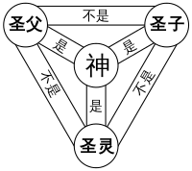
不同宗教的巨大差异
宗教名称 | 神的数量 | 神的属性 | 神像 | 耶稣是谁 | 人死后 | 如何得救 | 娶几位妻
印度教 | 多位
佛教 | 多位
伊斯兰教 | 一位 | 一位一体
基督教 | 一位 | 三位一体
Notes:
对神属性的认识也不一样，比如伊斯兰教的神是一位一体，神不可能有儿子，耶稣不是神。但基督教的神是三位一体，圣父、圣子、圣灵都是神。

Slide 37
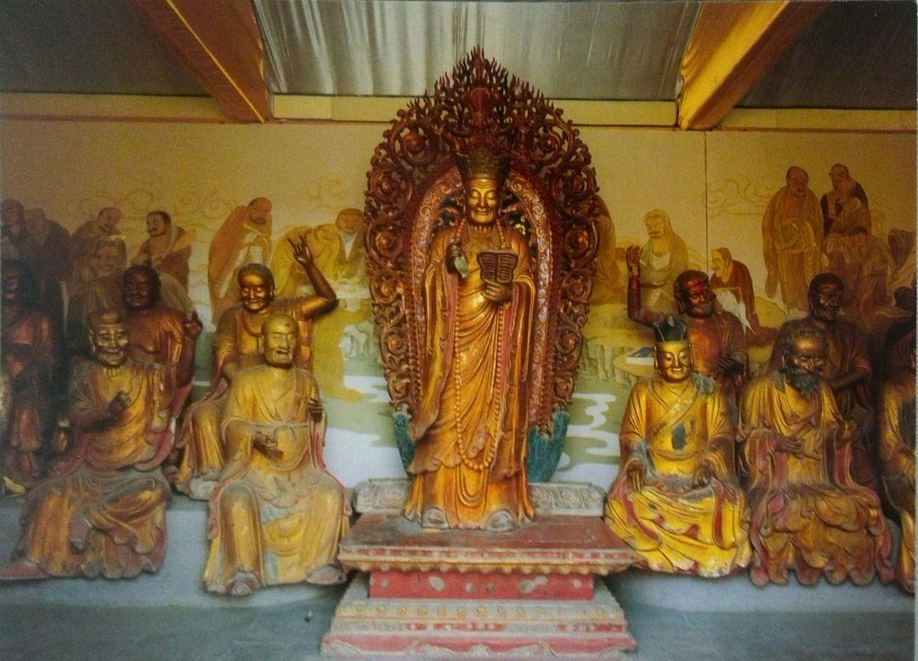
不同宗教的巨大差异
宗教名称 | 神的数量 | 神的属性 | 神像 | 耶稣是谁 | 人死后 | 如何得救 | 娶几位妻
印度教 | 多位 |  | 可以拜
佛教 | 多位 |  | 可以拜
伊斯兰教 | 一位 | 一位一体 | 禁止拜
基督教 | 一位 | 三位一体 | 禁止拜
Notes:
印度教、佛教拜很多神像，但伊斯兰教、基督教禁止拜神像。

Slide 38
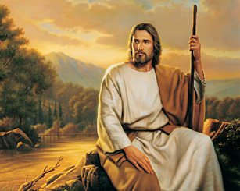
不同宗教的巨大差异
宗教名称 | 神的数量 | 神的属性 | 神像 | 耶稣是谁 | 人死后 | 如何得救 | 娶几位妻
印度教 | 多位 |  | 可以拜 | 众神之一
佛教 | 多位 |  | 可以拜
伊斯兰教 | 一位 | 一位一体 | 禁止拜 | 一位先知
基督教 | 一位 | 三位一体 | 禁止拜 | 神的独生子
Notes:
印度教相信耶稣是多位神中的一位，伊斯兰教称耶稣只是一位先知。基 督教坚持耶稣是神独一的儿子。

Slide 39
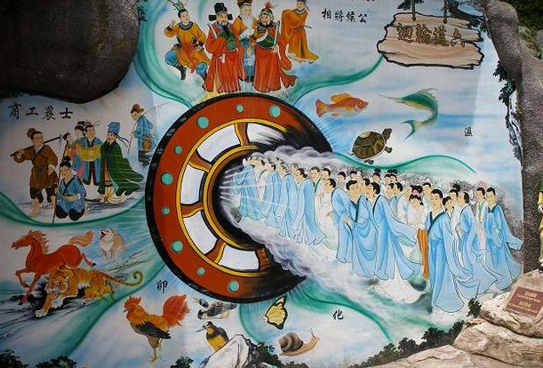
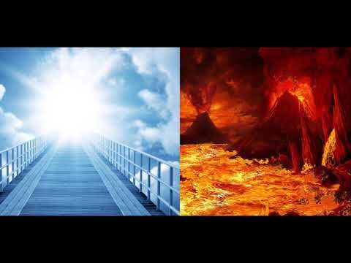
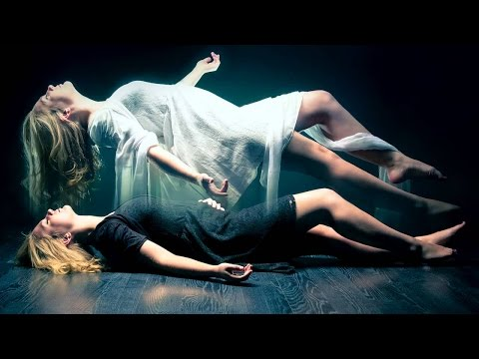
不同宗教的巨大差异
宗教名称 | 神的数量 | 神的属性 | 神像 | 耶稣是谁 | 人死后 | 如何得救 | 娶几位妻
印度教 | 多位 |  | 可以拜 | 众神之一 | 轮回
佛教 | 多位 |  | 可以拜 |  | 轮回
伊斯兰教 | 一位 | 一位一体 | 禁止拜 | 一位先知 | 无轮回
基督教 | 一位 | 三位一体 | 禁止拜 | 神的独生子 | 无轮回
Notes:
印度教和佛教相信有轮回，而伊斯兰教、基督教相信人的灵魂不会轮回， 回到这个世界，而是上天堂或下地狱。

Slide 40
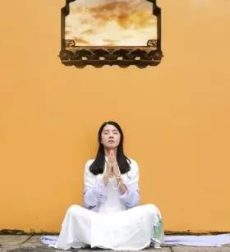


不同宗教的巨大差异
宗教名称 | 神的数量 | 神的属性 | 神像 | 耶稣是谁 | 人死后 | 如何得救 | 娶几位妻
印度教 | 多位 |  | 可以拜 | 众神之一 | 轮回
佛教 | 多位 |  | 可以拜 |  | 轮回 | 戒欲开悟
伊斯兰教 | 一位 | 一位一体 | 禁止拜 | 一位先知 | 无轮回 | 履行宗教义务
基督教 | 一位 | 三位一体 | 禁止拜 | 神的独生子 | 无轮回 | 信靠耶稣
Notes:
佛教称要靠戒除欲望和开悟才能得救，伊斯兰教相信得救要靠履行宗教 义务，基督教通过信靠主耶稣就能得救。

Slide 41



不同宗教的巨大差异
宗教名称 | 神的数量 | 神的属性 | 神像 | 耶稣是谁 | 人死后 | 如何得救 | 娶几位妻
印度教 | 多位 |  | 可以拜 | 众神之一 | 轮回 |  | 无明确规定
佛教 | 多位 |  | 可以拜 |  | 轮回 | 戒欲开悟 | 无明确规定
伊斯兰教 | 一位 | 一位一体 | 禁止拜 | 一位先知 | 无轮回 | 履行宗教义务 | 最多四位
基督教 | 一位 | 三位一体 | 禁止拜 | 神的独生子 | 无轮回 | 信靠耶稣 | 只能一位
不可能都是源自真神
到底哪个是真的？
Notes:
印度教、佛教没有明确规定能娶几位妻子。伊斯兰教最多可以娶四位，基督教只能娶一位妻子。
除此之外还有很多差异——所以只要我们稍微比较一下，就很容易发现 各宗教的教义之间存在巨大差异和矛盾。
（P 击）不可能都是源自于真神。那么到底哪一个是真的呢？

Slide 42

客观证据指向真神
Notes:
我们还是根据真实可靠的证据来寻求真神，我们再来回顾一下，我们可以从哪些证据得知上帝是真神。

Slide 43
我们的信仰有根有据
1
2
3
自然
历史
Notes:
第一步我们看什么？ 对了大自然。
（P 击）首先，大自然中的客观证据表明宇宙不是进化来的，而是由一位超自然、非物质的全能创造者设计的。 第二步，我们看什么证据？ 没错，历史。
（P 击）历史和考古证据表明，圣经记载的历史是真实的，不是后人乱编的故事。具体的证据，我们会在后面的课中学习。

Slide 44
我们的信仰有根有据
1
2
3
自然
历史
预言
自然界证实了存在一位超自然的、非物质的、全能的创造者
历史学与考古学证明圣经的记载是准确的
圣经中记载的很多预言在过了很久以后都应验了这证明圣经是神的启示
Notes:
第三步，我们看什么证据？
圣经中的预言
（P 击）圣经记载了上帝借先知发出的大量预言，有些预言是关于几百年甚至几千年之后的事情。除了关于末日的预言还没有应验，其他的预言都应验了。
（P 击）由这些证据来看，我们就可以确定，圣经是创造者的启示，耶和华是独一的真神，是宇宙的创造者，是掌管历史和未来的上帝。

Slide 45

拒绝独一真神的后果
约翰福音3:18 信他的人，不被定罪；不信的人，罪已经定了，因为他不信神独生子的名。
Notes:
拒绝独一真神有什么样的后果呢？我们来看以下经文：
约翰福音 3：18 信他的人，不被定罪；不信的人，罪已经定了，因为他不信神独生子的名。
其他的罪都能够通过信耶稣得到洗净，但是拒绝主耶稣的罪却无法得赦免，因为拒绝了唯一的得救方法，自身的罪无法解决。

Slide 46

只有一种得救的方法
使徒行传4:12 除他以外，别无拯救；因为在天下人间，没有赐下别的名，我们可以靠著得救。
Notes:
独一真神主耶稣是唯一的救主，圣经告诉我们：
使徒行传 4：12 除他以外，别无拯救；因为在天下人间，没有赐下别的名， 我们可以靠著得救。
因为只有耶稣代替人类死，他在十字架上替人类担当了罪的惩罚。只有耶稣能赎罪，没有其他拯救的方法。

Slide 47


拒绝客观真理的后果
就像患了癌症，却拒绝服用可以治愈癌症的唯一药物一样。
Notes:
拒绝耶稣的后果就像患了癌症，却拒绝服用可以治愈癌症的唯一药物一 样。结局就是病入膏肓，死路一条。

Slide 48

拒绝独一真神的后果
启示录 21:8 惟有胆怯的、不信的、可憎的、杀人的、淫乱的、行邪术的、拜偶像的，和一切说谎话的，他们的分就在烧著硫磺的火湖里；这是第二次的死。
Notes:
圣经明确告诉我们，不信主的人结局就是地狱。
启示录 21：8 惟有胆怯的、不信的、可憎的、杀人的、淫乱的、行邪术的、 拜偶像的，和一切说谎话的，他们的分就在烧著硫磺的火湖里；这是第 二次的死。
拒绝唯一的救赎主的人，会因为自己所犯的罪，就是违背自己的良心而受到惩罚，包括说谎这一类的罪。他们的结局就是在永远烧着硫磺的火湖里。

Slide 49

Notes:
耶和华坚持每个人都只能相信他，不是自私，而是对我们最大的爱和保护！

Slide 50

祷告结束
Notes:
祷告结束。

Slide 51
Notes:
祷告结束。

